Slide 1
AΡΤΗΡΙΕΣ - ΦΛΕΒΕΣ
 | Αρτηρίες | Φλέβες
Τοιχώματα | Παχύτερα | Λεπτότερα
Μυϊκός ιστός | Περισσότερος | Λιγότερος
Πλήθος | Μικρότερο | Μεγαλύτερο
Εσωτερική διάμετρος | Μικρότερη | Μεγαλύτερη
Βαλβίδες | Όχι | Ναι
Σφυγμός | Ναι | Όχι
Πίεση αίματος | Μεγαλύτερη | Μικρότερη
Ταχύτητα | Μεγαλύτερη | Μικρότερη

Slide 2

Αίμα
Πλάσμα (55%)
Έμμορφα συστατικά (45%)
Έμμορφα συστατικά:
Ερυθρά αιμοσφαίρια: Μεταφορα Ο2 και απομάκρυνση CO2.
Λευκά αιμοσφαίρια: Άμυνα
Αιμοπετάλια: Πήξη του αίματος
Όλα τα έμμορφα συστατικά, παράγονται στον ερυθρό μυελό των οστών.

Slide 3
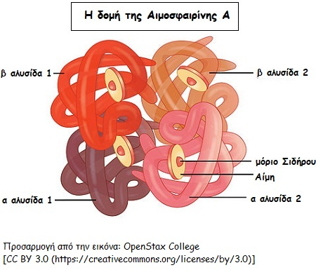
Ερυθρά αιμοσφαίρια
Δεν έχουν πυρήνα → μορφή αμφίκοιλου δίσκου.
Η δράση τους στη μεταφορά Ο2 και το κοκκινό τους χρώμα οφείλονται στην αμοσφαιρίνη.
Κάθε άτομο σιδήρου (ένα σε κάθε μόριο αίμης) δεσμεύει ένα μόριο Ο2 →
1 μόριο αιμοσφαιρίνης = μέχρι 4 μόρια Ο2
Το πλήθος των ερυρθροκυττάρων έίναι σταθερό με ελάχιστες εξαιρέσεις (υψόμετρο).

Slide 4
Λευκά αιμοσφαίρια
Τα Λευκοκύτταρα έχουν πυρήνα, σε αντίθεση με τα ερυθροκύτταρα που στερούνται.
Κοκκιώδη
Μη κοκκιώδη
Βασεόφιλα
Ηωσινόφιλα
Ουδετερόφιλα
ΛεμφοκύτταραΜονοκύτταρα
Μεταναστεύουν σε άλλα όργανα
Τα ουδετ. και τα μονοκυτ. μέσω της διαπύδισης φτάνουν στο σημείο της μόλυνσης και την εξουδετερώνουν με φαγοκυττάρωση.
Τα Β-λεμφοκύτταρα παράγουν αντισώματα.

Slide 5
Αιμοπετάλια
Δεν έχουν πυρήνα και είναι άχρωμα με ακανόνιστο σχήμα.
Ζουν 5-9 ημέρες και είναι περισσότερα από τα λευκοκύτταρα, αλλά λιγότερα από τα ερυθροκύτταρα
Τα αιμοπετάλια μαζί με το ασβεστιο και την βιταμίνη Κ συμμετέχουν στον σχηματισμό της θρομβίνης => ινώδες.

Slide 6
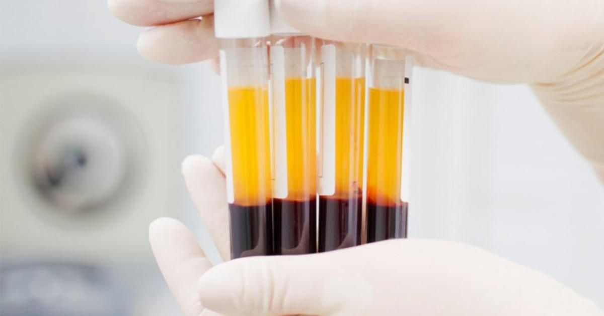
Πλάσμα
Στο νερό του πλάσματος είναι διαλυμένες πρωτεΐνες, ορμόνες, ανόργανα άλατα, γλυκόζη και ουσίες που πρέπει να αποβληθούν (π.χ. ουρία).
Οι πρωτεΐνες χωρίζονται σε 4 ομάδες
Αλβουμίνες:
Σφαιρίνες:
Ινωδογόνο:
Συμπλήρωμα:
Ορός = Πλάσμα χωρίς ινωδογόνο
Υγρό των ιστών = Πλάσμα χωρίς πρωτεΐνες

Slide 7
Λειτουργίες Αίματος
Μεταφορά ουσιών:
α. Οξυγόνο από τους πνεύμονες στους ιστούς και διοξείδιο του άνθρακα από τους ιστούς στους πνεύμονες.
β. Θρεπτικά από το λεπτό έντερο σε όλο το σώμα.
γ. Ουσίες που πρέπει να απομακρυνθούν από το σώμα στους νεφρούς.
δ. Ορμόνες και αντισώματα.
Πήξη μετά από μικροτραυματσιμούς, ώστε να εμποδίζεται η απώλεια υγρών και η εισβολή μικροοργανισμών.
Συμβολή στη ρύθμιση της ποσότητας του νερού και χημικών συστατικών στους ιστούς και στη διατήρηση της θερμοκρασίας του σώματος.

Slide 8
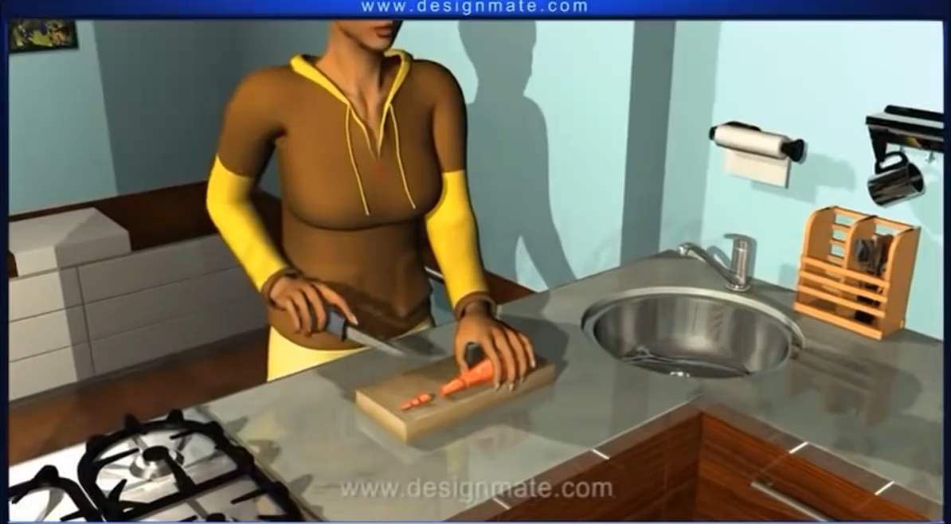
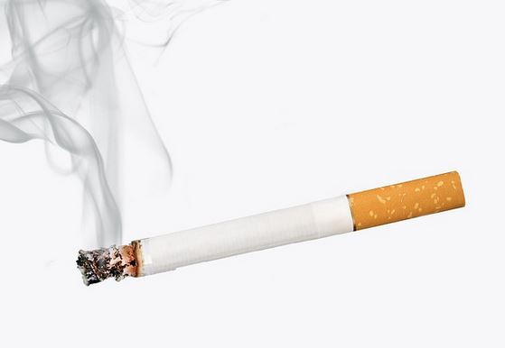

Πήξη του Αίματος
Συντελείται μέσω μίας σειράς αντιδράσεων στις οποίες ο ένας παράγοντας ενεργοποιεί τον άλλο με τελικό σκοπό τον σχηματισμό θρόμβου.
Καταστροφή ή τραυματισμός ιστού
Απελευθέρωση παραγόντων (ασβέστιο, αιμοπετάλια, βιταμίνη Κ) για τον σχηματισμό της θρομβίνης από προθρομβίνη
Η θρομβίνη (ένζυμο) μετατρέπει το ινωδογόνο (πρωτεΐνη του πλάσματος) σε ινώδες (πρωτεϊνικό πλέγμα) του οποίου οι ίνες εγκλωβίζουν ερυθροκύτταρα.
Αιμορροφιλία: Κληρονομική ασθένεια κατά την οποία απουσίαζουν από την γέννηση ορισμένοι παράγοντες πήξης με αποτέλεσμα την καθυστέρηση της πήξης του αίματος => Απώλεια αίματος σε τραυματισμό
Σχηματισμός Ινώδους

Slide 9

Ομάδες Αίματος
Ομάδα Αίματος | Αντιγόνο (στα ερυθροκύτταρα) | Αντίσωμα (στο πλάσμα)
Α | Α | Αντί-Β
Β | Β | Αντί-Α
ΑΒ | Α, Β | Κανένα
0 | Κανένα | Αντί-Α, Αντί-Β
Η ομάδα αίματος καθορίζεται από τον τύπο των αντιγόνων που υπάρχουν στην επιφάνεια των ερυθροκυττάρων.
Τα αντισώματα εντοπίζονται στο πλάσμα του αίματος.
Αντιγόνα
Συγκολλητινογόνα
Αντισώματα
Συγκολλητίνες
Η ταυτόχρονη παρουσία αντιγόνου και αντίστοιχου αντισώματος στο αίμα λόγω μετάγγισης (π.χ. Α με Αντί-Α) οδηγεί σε αντίδραση αντιγόνου αντισώματος → συγκόλληση των ερυθροκυττάρων → παύση της κυκλοφορίας του αίματος → αιμόλυση → θάνατο του ατόμου .

Slide 10
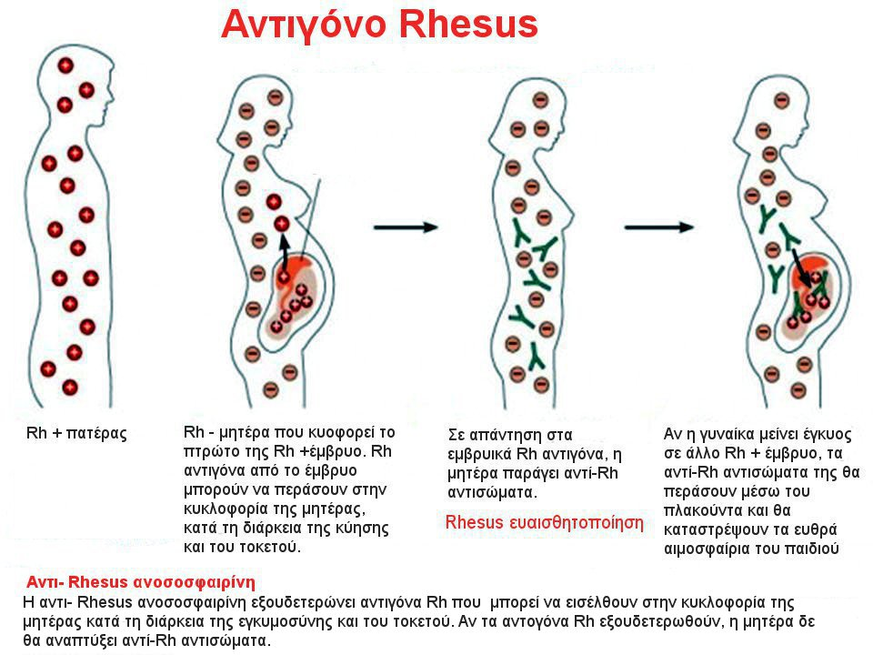
Σύστημα Rhesus
Παράγοντας Rhesus: Πρωτεΐνη που ενδέχεται να υπάρχει στην επιφάνεια των ερυθροκυττάρων ενός ανθρώπου.
Πρόληψη: Αν αμέσως μετά τον πρώτο τοκετό χορηγηθούν στην μητέρα αντί-Rh αντισώματα, θα εξουδετερώσουν τα αντιγόνα Rh. Με αυτόν τον τρόπο δεν θα γίνει η ευαισθητοποίηση της μητέρας για παραγωγή αντί-Rh αντισωμάτων στον επόμενο τοκετό.

Slide 11
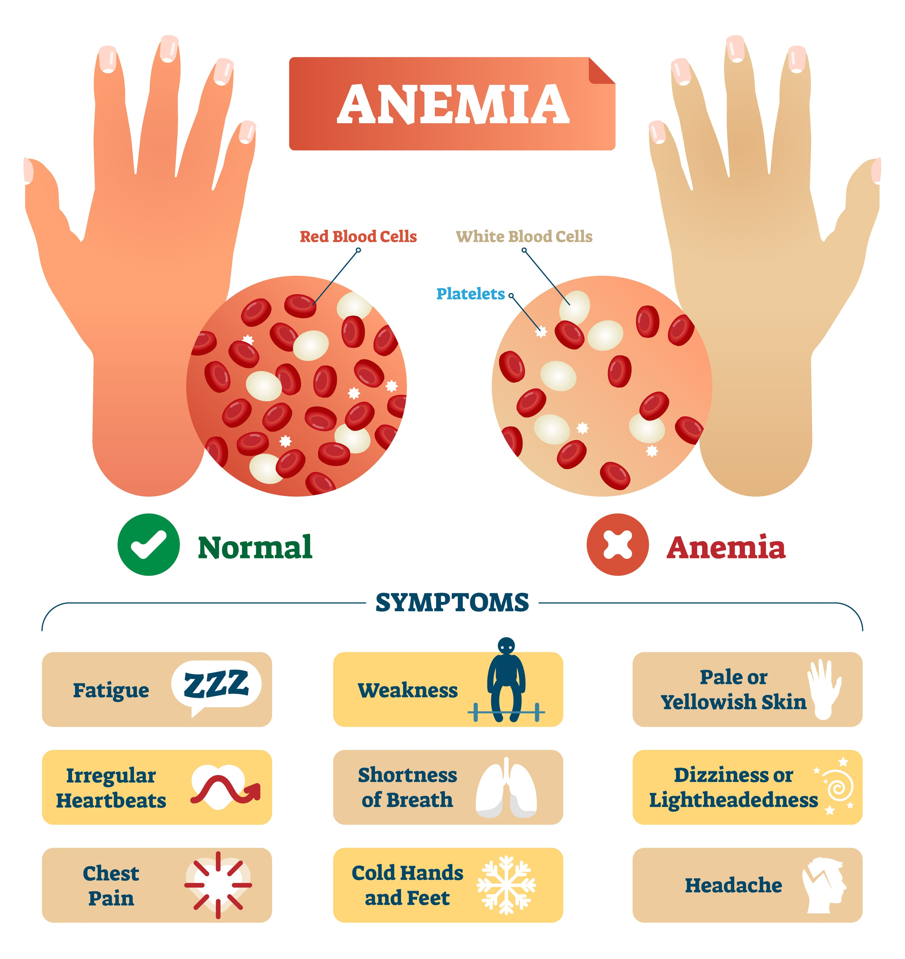
Αναιμία
Αναιμία είναι η καταστάση κατά την οποία το άτομο πάσχει, επειδή δεν έχει αρκετά ερυθρά αιμοσφαίρια ή αυτά δεν περιέχουν αρκετή αιμοσφαιρίνη. Το άτομο αυτό παρουσιάζει αίσθημα κούρασης και ατονία.

Slide 12
Τύπος Αναιμίας | Αιτία | Αντιμετώπιση
Σιδηροπενική | Λόγω έλλειψης σιδήρου (σιδηροπενία), οπότε μειώνεται η αιμοσφαιρίνη. | Τροφές πλούσιες σε σίδηρο (συκώτι, σταφίδες, δημητριακά).
Β12 | Λόγω αδυναμίας απορρόφησης βιταμίνης B12, από το έντερο. Η Β12 είναι υπεύθυνη για την ωρίμαση των ερυθροκυττάρων, η οποία αν δε γίνει, τα ερυθροκύτταρα συσσωρευονται στον μυελό των οστών. | Τροφές όπως τα ψάρια, τα αβγά, τα γαλακοτκομικά και τα πουλερικά, καθώς και με χορήγηση βιταμίνης.
Αιμολυτική | Υπερβολική αύξηση του ρυθμού καταστροφής των ερυθροκυττάρων (αιμόλυση). Προκαλέιται από μετάγγιση μη συμβατού αίματος, τοξίνες, παράσιτα και κληρονομικούς παράγοντες. | -
Δρεπανοκυτταρική | Οφείλεται στην παραγωγή μη φυσιολογικής αιμοσφαιρίνης που προσδίδει στα ερυθροκύτταρα δρεπανοειδές σχήμα➔ φράξιμο τον αγγείων. Είναι κληρονομική. | Δεν υπάρχει θεραπεία, αλλά γίνεται δια βίου αντιμετώπιση μέσω αποκατάστασης και πρόληψης των επιπλοκών της.
Μεσογειακή | Οφείλεται σε μείωση της παραγωγής των β-αλυσιδών της αιμοσφαιρίνης. Είναι επίσης κληρονομική και εκδηλώνεται σσυχνά στην Ελλάδα. | Δεν θεραπέυεται ριζικά αλλά αντιμετωπίζεται με περιοδικές μεταγγίσεις.

